Slide 1
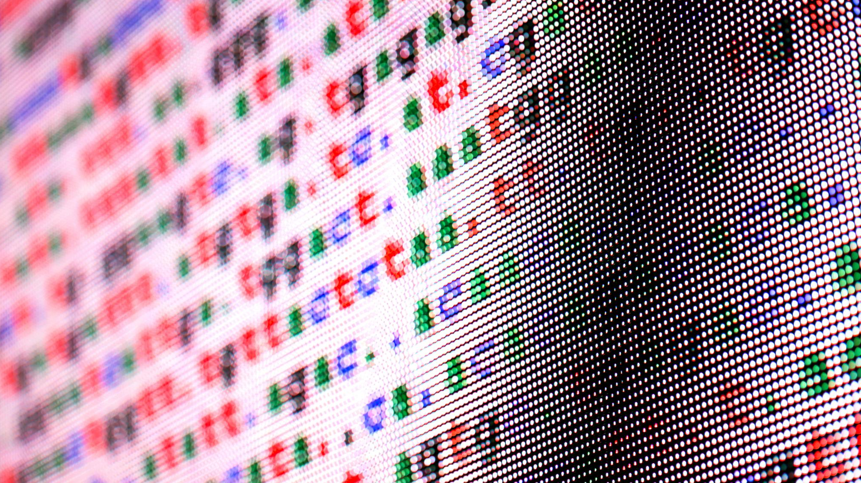
ESTRUCTURA DE DATOS
Notes:
El contenido generado por inteligencia artificial puede ser incorrecto.
---
La programación orientada a objetos (POO) es un paradigma que utiliza 'objetos' para representar datos y métodos. A lo largo de esta presentación, exploraremos sus fundamentos, principios de diseño, lenguajes comunes y sus aplicaciones en la industria.

Slide 2


Tecnológico Nacional de México
Instituto Tecnológico de Frontera Comalapa
Modalidad Mixta
Materia: Estructura de Datos
Semestre: 3er
Especialidad: Ingeniería en Sistemas Computacionales.
Numero de control:241260007
Alumno: Darvin Yeriel Roblero González
Docente: Francisco Javier Velázquez Mingo
Nombre del trabajo: 6.2 Reporte de Practica.
Frontera Comalapa, Chiapas a 13 de Diciembre del 2025
Notes:
Comenzaremos con los fundamentos de la programación orientada a objetos, incluyendo conceptos clave como objetos y clases, así como los principios básicos que la rigen. Luego, analizaremos los principios de diseño, características de lenguajes populares, aplicaciones en diversos sectores y finalmente, los desafíos y tendencias actuales en POO.

Slide 3

Introducción
En este reporte de práctica les mostraremos a detalle de como se realizaron los ejercicios sobre búsqueda donde diseñamos un ejemplo para buscar algo y saber en que posición se encuentra.
Notes:
La programación orientada a objetos se basa en la creación de objetos que contienen atributos y métodos. Este enfoque facilita la modularidad y reutilización del código, lo que mejora la organización y mantenimiento del software.

Slide 4
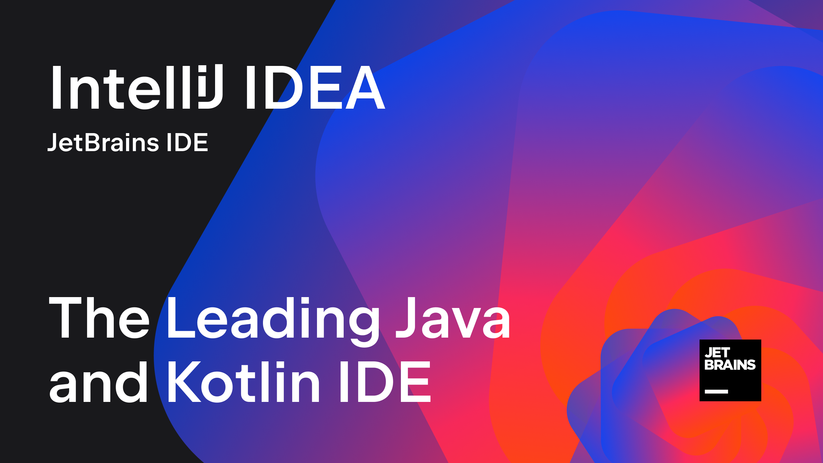
Justificación
Realizamos estas practicas para saber mas sobre como se maneja la búsqueda en un programa ya que muchas veces realizamos búsquedas en paginas web pero desconocemos como le hacen para que nos den los resultados es por ello que se eligió este tema para comprender a fondo el funcionamiento de la búsqueda.
Notes:
La programación orientada a objetos se basa en la creación de objetos que contienen atributos y métodos. Este enfoque facilita la modularidad y reutilización del código, lo que mejora la organización y mantenimiento del software.

Slide 5
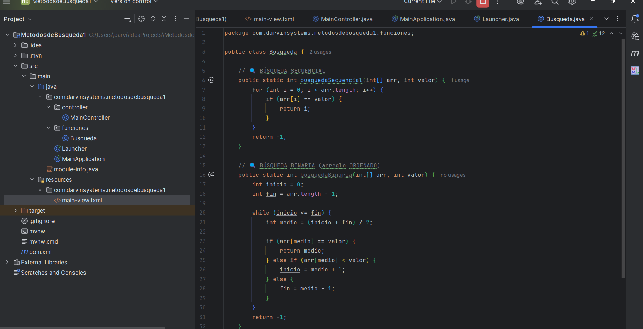
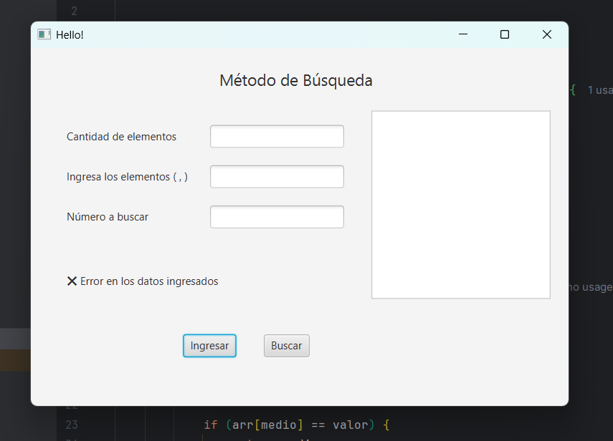
Búsqueda
Para poder realizar los códigos utilizamos la aplicación de IntelliJ IDEA y SceneBuilder, en donde creamos las clases correspondientes y creamos la interfaz que nos mostrara en pantalla una vez que terminemos de ingresar los códigos adecuadamente.
Notes:
La encapsulación oculta los detalles internos del objeto, la herencia permite que una clase derive atributos y métodos de otra, y el polimorfismo permite que un objeto se comporte de diferentes maneras según su contexto. Estos principios son fundamentales para la POO.

Slide 6
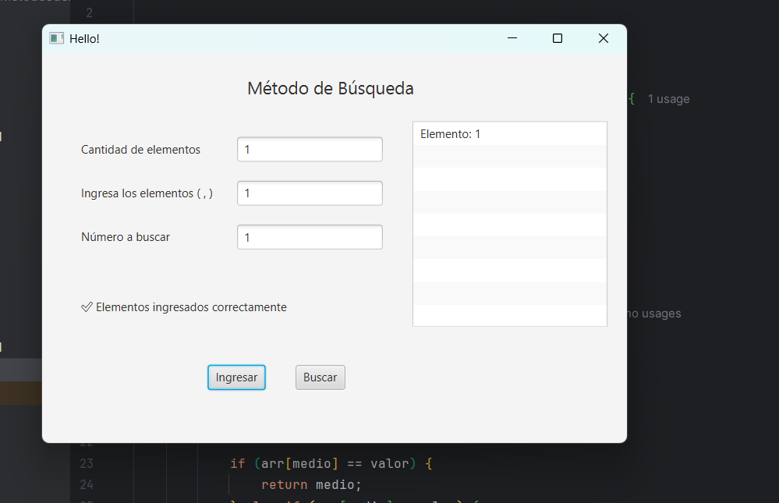
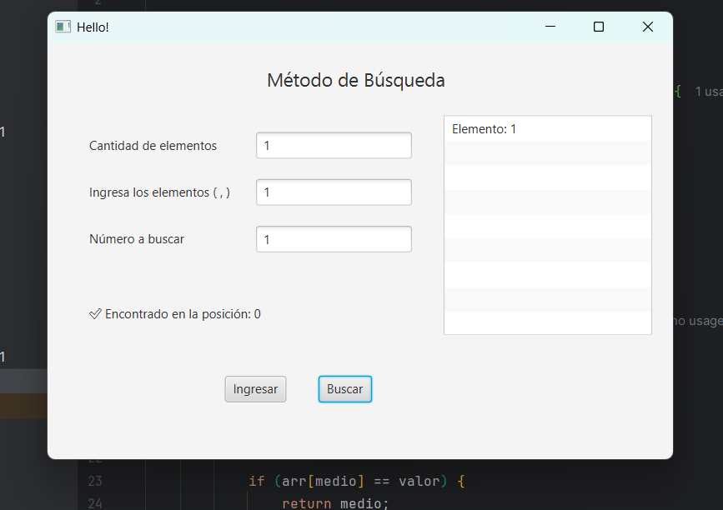
Búsqueda
Una vez terminado la interfaz procedemos a ingresar datos y posteriormente buscamos en que posición se encuentra
Notes:
La encapsulación oculta los detalles internos del objeto, la herencia permite que una clase derive atributos y métodos de otra, y el polimorfismo permite que un objeto se comporte de diferentes maneras según su contexto. Estos principios son fundamentales para la POO.

Slide 7

CONCLUSIÒN
Para culminar con este reporte se comprendió como funciona realmente las búsquedas ya sea en una aplicación o en una pagina web y en estos ejemplos analizamos como funciona y como podemos poder realizarlo para mejorar los procesos de búsqueda.
“La mejor forma de predecir el futuro es crearlo”
Notes:
La programación orientada a objetos se utiliza ampliamente en el desarrollo de videojuegos, donde los objetos representan entidades del juego. Esto permite una gestión eficiente de la lógica del juego y la interacción entre personajes y escenarios.

Slide 8



Fuentes de información
Todos los ejercicios fueron realizados en IntelliJ IDEA y en el SceneBuilder ya que son dos herramientas fundamentales para realizar programas eficientes y entendibles. Así mismo las actividades se subieron a la app de GitHub que es una app muy esencial para poder subir actividades en la nube y que otros puedan ingresar con un link a dicho programa y visualizar las actividades.
Notes:
La programación orientada a objetos se utiliza ampliamente en el desarrollo de videojuegos, donde los objetos representan entidades del juego. Esto permite una gestión eficiente de la lógica del juego y la interacción entre personajes y escenarios.

